Slide 1
Temel Java
Özel Java Sınıfları

Slide 2
String sınıfı
Karakter dizileridir.
char tiplerinin birleşiminden oluşur.
java.lang paketi içeriğindedir.
Bir sınıftır.

Slide 3
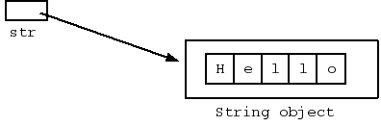
String sınıfı

Slide 4
String sınıfı
String s1 = "Hello"; // String literal
String s2 = "Hello"; // String literal
String s3 = s1; // aynı referans
String s4 = new String("Hello"); // String nesne
String s5 = new String("Hello"); // String nesne

Slide 5
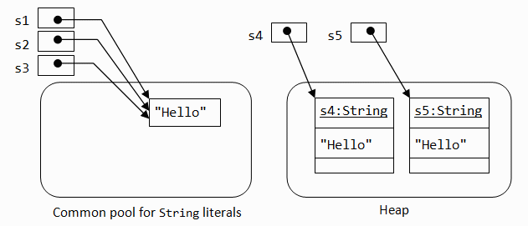
String s1 = "Hello"; // String literal
String s2 = "Hello"; // String literal
String s3 = s1; // aynı referans
String s4 = new String("Hello"); // String nesne
String s5 = new String("Hello"); // String nesne

Slide 6
String sınıfı
System.out.println(s1 == s1);// true, ayni alan
System.out.println(s1 == s2);// true, ayni havuz icerisinde tutuluyorlar
System.out.println(s1 == s3);// true, ayni alan icerisinde tutuluyorlar
System.out.println(s1.equals(s3));// true, ayni icerige sahipler
System.out.println(s1 == s4);// false, farkli bellek alanlarinda tutuluyorlar
System.out.println(s1.equals(s4));// true, ayni icerigie sahipler
System.out.println(s4 == s5);// false, farkli bellek alanlarinda tutuluyorlar
System.out.println(s4.equals(s5));// true, ayni icerige sahipler

Slide 7
String - Özel karakterler
\n //yeni satır
\t //tab
\\ //ozel isaretlerin yanizimi
\" //ozel isaretlerin yazimi

Slide 8
String - Özel karakterler
System.out.println("Hello \t world");
System.out.println("Hello \" world");
System.out.println("Hello \\ world");
System.out.println("Hello \n world");
Hello world
Hello " world
Hello \ world
Hello
world

Slide 9
String fonksiyonları
int length()
String toLowerCase()
String toUpperCase()
String trim()
char charAt(index)
equals(object)
endsWith(String)
lastIndexOf(String)
substring(int baslangic, int bitis)
int indexOf(String target)

Slide 10
String fonksiyonları
String str = " Hello World ";
System.out.println(str.length()); //13
System.out.println(str.toLowerCase()); // hello world
System.out.println(str.toUpperCase()); // HELLO WORLD
System.out.println(str.trim()); //Hello World
System.out.println(str.charAt(3)); //l
System.out.println(str.equals("Hello"));//false
System.out.println(str.indexOf("l"));//3
System.out.println(str.lastIndexOf("l"));//10
System.out.println(str.substring(2));//ello World
System.out.println(str.substring(2,5));//ell

Slide 11
Sınıf Çalışması
Adınız ve soyadınız için aşağıdaki işlemleri yapınız
Karakter sayısını yazdırın.
Soyadınızı adınızdan ayrıştırın.
Tamamını büyük harf yapın.
2 . ve 5. karakterler arasını yazdırın.
Sadece 7. karakterini yazdırın

Slide 12
String birleştirme
String str = "";
for (int i = 0; i < 100; i++) {
str += "test ";
}
System.out.println(str);

Slide 13
StringBuffer
String str = "";
long baslangic = System.currentTimeMillis(); //milisaniye verir
for (int i = 0; i < 10000; i++) {
str += "test ";
}
long bitis = System.currentTimeMillis(); //milisaniye verir
System.out.println("Gecen sure = " + (bitis-baslangic));
Çıktı
Gecen sure = 2203

Slide 14
StringBuffer
StringBuffer str = new StringBuffer();
long baslangic = System.currentTimeMillis(); //milisaniye verir
for (int i = 0; i < 10000; i++) {
str.append("test ");
}
long bitis = System.currentTimeMillis(); //milisaniye verir
System.out.println("Gecen sure = " + (bitis-baslangic));
System.out.println(str.toString());
Çıktı
Gecen sure = 16

Slide 15
Sınıf Çalışması
100.000 adet kelimeyi birleştirip performans testi yapınız.

Slide 16
StringTokenizer
String değerleri ayrıştırmak için kullanılır.
Belirli bir anahtar üzerinden ayrıştırılır.
Eğer anahtar değer verilmemişse geçerli değer “ ” boşluk karakteridir.

Slide 17
StringTokenizer
StringTokenizer st = new
StringTokenizer("Bu bir test yazisi merhaba dunya");

Slide 18
StringTokenizer
StringTokenizer st = new StringTokenizer("Bu bir test yazisi merhaba dunya");
while (st.hasMoreTokens()) {
System.out.println(st.nextToken());
}
Çıktı
Bu
bir
test
yazisi
merhaba
dunya

Slide 19
StringTokenizer
StringTokenizer st = new StringTokenizer("Bu bir test yazisi merhaba dunya","b");
while (st.hasMoreTokens()) {
System.out.println(st.nextToken());
}
Çıktı
Bu
ir test yazisi merha
a dunya

Slide 20
Sınıf çalışması
Bir cümle kopyalayıp bunu boşluk ve “a” harflerine göre ayrıştırınız.

Slide 21
Date
Tarih sınıfıdır.
java.util ve java.sql paketleri içerisinde iki tiptir.
Gösterim için formatlanması gerekir aksi durumda geçerli formatı kullanır.
import edilmesi gerekir.

Slide 22
Date
Date dt = new Date();
System.out.println(dt);
System.out.println(dt.getDay());
System.out.println(dt.getTime());

Slide 23
Tarih Formatı
DateFormat dfm = new SimpleDateFormat("dd/MM/yyyy HH:mm:ss");
String tarih = dfm.format(dt);
System.out.println(tarih);
Çıktı
11/06/2009 13:33:43

Slide 24
Calendar Sınıfı
Date dt = new Date();
Calendar cal = Calendar.getInstance();
cal.setTimeZone(TimeZone.getTimeZone("UTC"));
cal.setTime(dt);

Slide 25
Calendar Sınıfı
cal.set(Calendar.HOUR_OF_DAY, 16);
cal.set(Calendar.MINUTE, 20);
cal.set(Calendar.SECOND, 5);
cal.set(Calendar.MILLISECOND, 4);
System.out.println(cal.get(Calendar.YEAR));
System.out.println(cal.get(Calendar.WEEK_OF_YEAR));
System.out.println(cal.get(Calendar.DAY_OF_MONTH));

Slide 26
Çevrim işlemleri
String + int = String
String + double = String
String + long = String
...

Slide 27
Çevrim işlemleri
String stringDeger = "5";
int i = Integer.parseInt(stringDeger);
long l = Long.parseLong("4444");
float f = Float.parseFloat("4.5");
double d = Double.parseDouble("555.54");

Slide 28
Sınıf Çalışması
Doğum tarihinize bir sene ekleyip formatlı olarak yazdırınız.

Slide 29
Son
Sorular ????

